Slide 1



Dea-8事件级模拟器
组会汇报
汇报人：肖峰

Slide 2

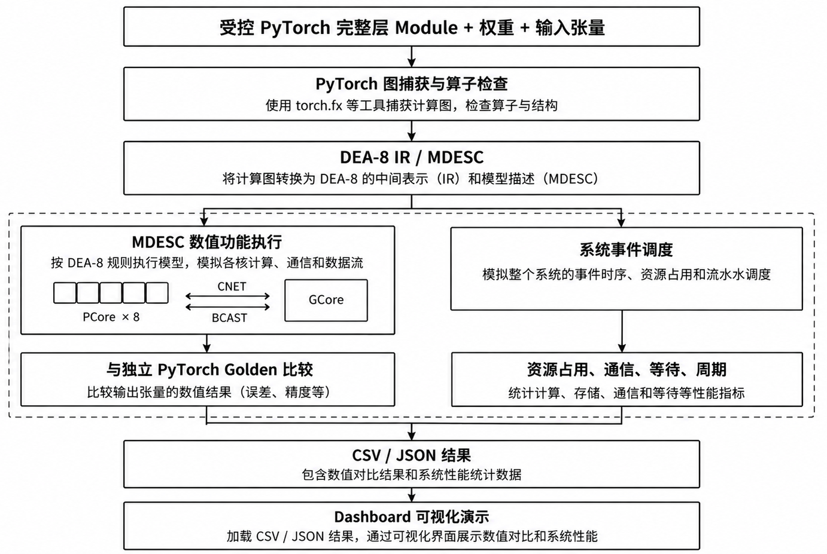
01
仿真器的目前进展与整体架构
02
1.目前搭建了DEA-8的事件级架构仿真框架，包含1个GCore和8个PCore，已跑通完整单层Transformer的数据通路。
2.仿真器主要用于观察执行时间、计算与通信的配合、缓冲占用和数据搬运，为后续NPU配置探索提供基础。
3.当前边界：使用合成输入和权重，完成了当前范围的功能验证；真实模型checkpoint、18层与10步去噪扩展、RTL周期校准放在后续。

Slide 3
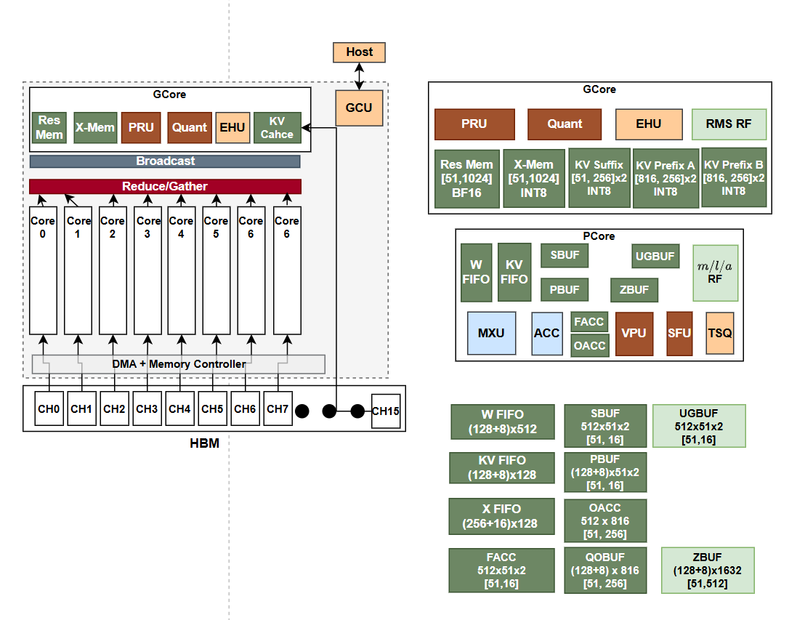
02
硬件资源
02
资源部分 | 已建模的主要内容 | 在系统中的作用
Host / GCU | Host调用接口抽象；GCU任务发射、依赖、屏障和状态管理 | 启动负载，组织各资源按依赖执行
GCore计算资源 | PRU、Quant；EHU作为预留资源 | 残差处理、归一化、量化；EHU尚未参与当前单层负载
GCore存储 | Res Mem、X-Mem、RMS RF、Prefix/Suffix KV存储 | 保存残差、激活、归一化统计和共享K/V
8个PCore计算资源 | MXU、ACC、VPU、SFU及任务控制资源 | 并行执行投影、Attention和FFN计算
PCore内部存储 | WFIFO、KVFIFO、激活接收/暂存，以及FACC、QOBUF、OACC、SBUF、PBUF、UGBUF、ZBUF等 | 接收数据，保存计算中间量和结果
核间互联 | 共享BCAST、Gather、Reduce | 广播激活与K/V，收集K/V分片，归约各核部分结果
外存系统 | HBM地址映射、逻辑通道、DMA/内存控制器抽象、请求与传输调度 | 为计算供数，并完成输入读取和输出写回

Slide 4
03
硬件资源具体介绍
02
一、核间互联：8个PCore如何协作
通信方式 | 数据方向 | 做什么 | 本层中的例子
Broadcast广播 | 一个源 → 多个PCore | 把同一份数据送给多个核 | 广播输入激活、Attention所需K/V
Gather收集 | 多个PCore → GCore | 按位置收集各核的数据分片 | 各核产生的K/V组成Suffix KV
Reduce归约 | 多个PCore → 汇总结果 | 将对应元素的部分结果相加 | O投影、Down投影后的结果求和
原XBC和KVB已合并为一套256+16 bit物理广播资源，共享带宽和调度。激活和K/V仍是两类逻辑流，分别进入XFIFO和KVFIFO。
实践路径：GCore广播激活 → 各PCore计算Q/K/V → K/V收集到GCore → 广播共享K/V，
  各核用本地Q计算Attention → 各核做O投影 → Reduce合并结果。
二、HBM外存与通道：数据怎么送到各核
概念 | 作用
HBM外存 | 保存权重、输入、Prefix K/V和输出等数据
逻辑通道 | 提供有带宽限制的传输服务；请求需要排队，并按模型规则获得服务
DMA/内存控制器抽象 | 根据请求地址、大小和目的地，组织数据搬运
1.如果权重没及时到达，计算需要等待；如果接收缓冲放不下，传输受到背压。
2.当前HBM采用逻辑通道模型，关注请求、带宽、排队和接收端背压，尚未细化到DRAM命令、bank冲突和行缓冲行为。后续我们考虑接入ramulator2.1来扩展功能。

Slide 5
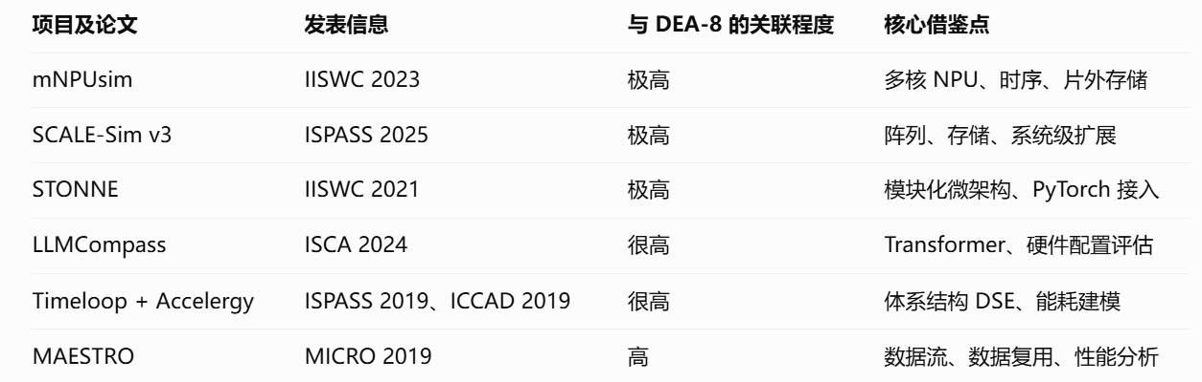

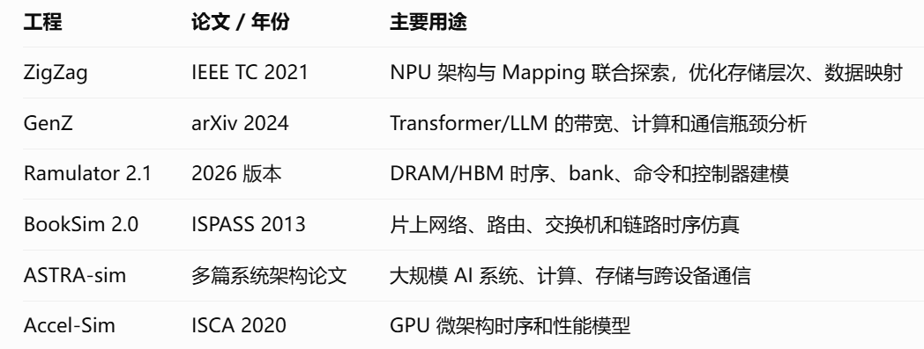
04
结果展示与后期规划
02
文献阅读：
dashboard如下
（主）
（辅）

